Slide 1


SCADA სტენდის პროექტირება დისტანციური სწავლებისთვის
გიორგი როსტობაია
ალი რაჰიმი
ხელმძღვანელი: გოჩა ზედგინიძე

Slide 2
SCADA სტენდის პროექტირება დისტანციური სწავლებისთვის
ამოცანა
ამოცანა წარმოადგენს SCADA სტენდის დიზაინის შემუშავებას ისე, რომ დისტანციურად მომუშავე სტუდენტმა მაქსიმალურად დამოუკიდებლად შეძლოს SCADA ლაბოლატორიული სამუშაოების შესრულება;
SCADA PLC-ის შერჩევა;
შესაბამისი სენსორების და სხვადასხვა ელექტრო კომპონენტების შერჩევა;
სამომხმარებლო გრაფიკული ინტერფეისის შემუშავება;
პრაქტიკული მაგალითების ჩვენება.

Slide 3
მოწყობილობები და პროგრამები
ძირითადი მოწყობილობები
1. FX3U-14MR (Mitsubishi);
2. samkoon EA-043A HMI;
3. NTC Thermistor (10K 0.5%);
4. heater 12V 40Watt Ceramic Cartridge
5. Arduino UNO;
6. 28BYJ-48 Stepper Motor;
7. L298N;
ILSY-IVA Solid Motorized Ball Valve.
პროგრამა
1. GX-Works2;
2. SATOOL6.2;
3. Arduino IDE;
4. HMI SCADA PcVue.

Slide 4
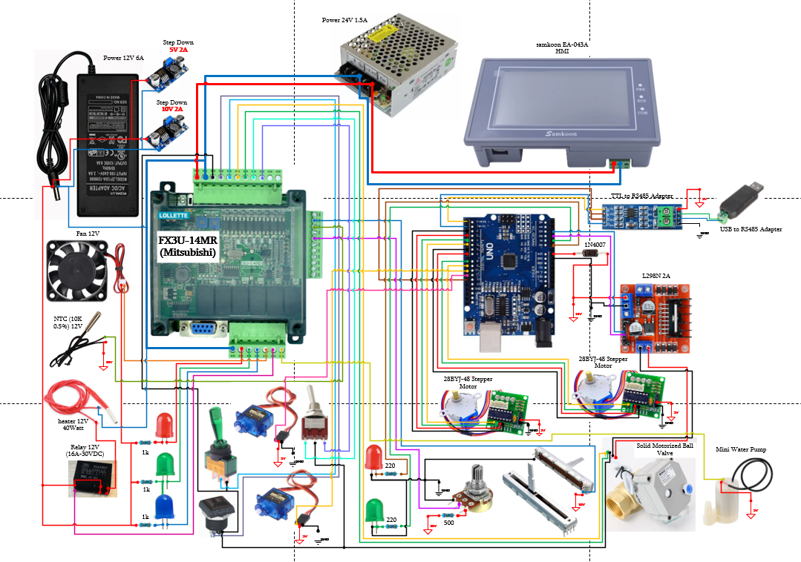
ელექტრონული სქემა

Slide 5
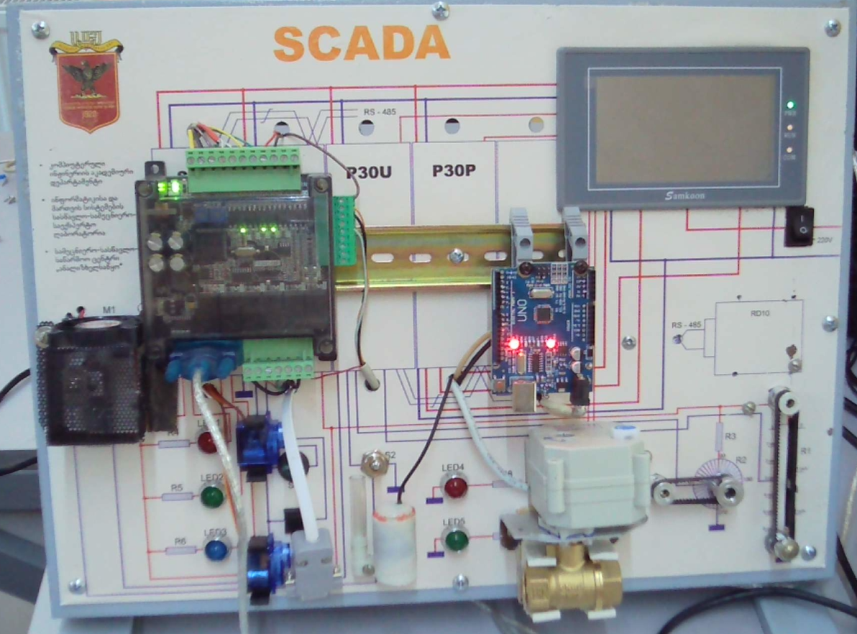
სტენდი

Slide 6
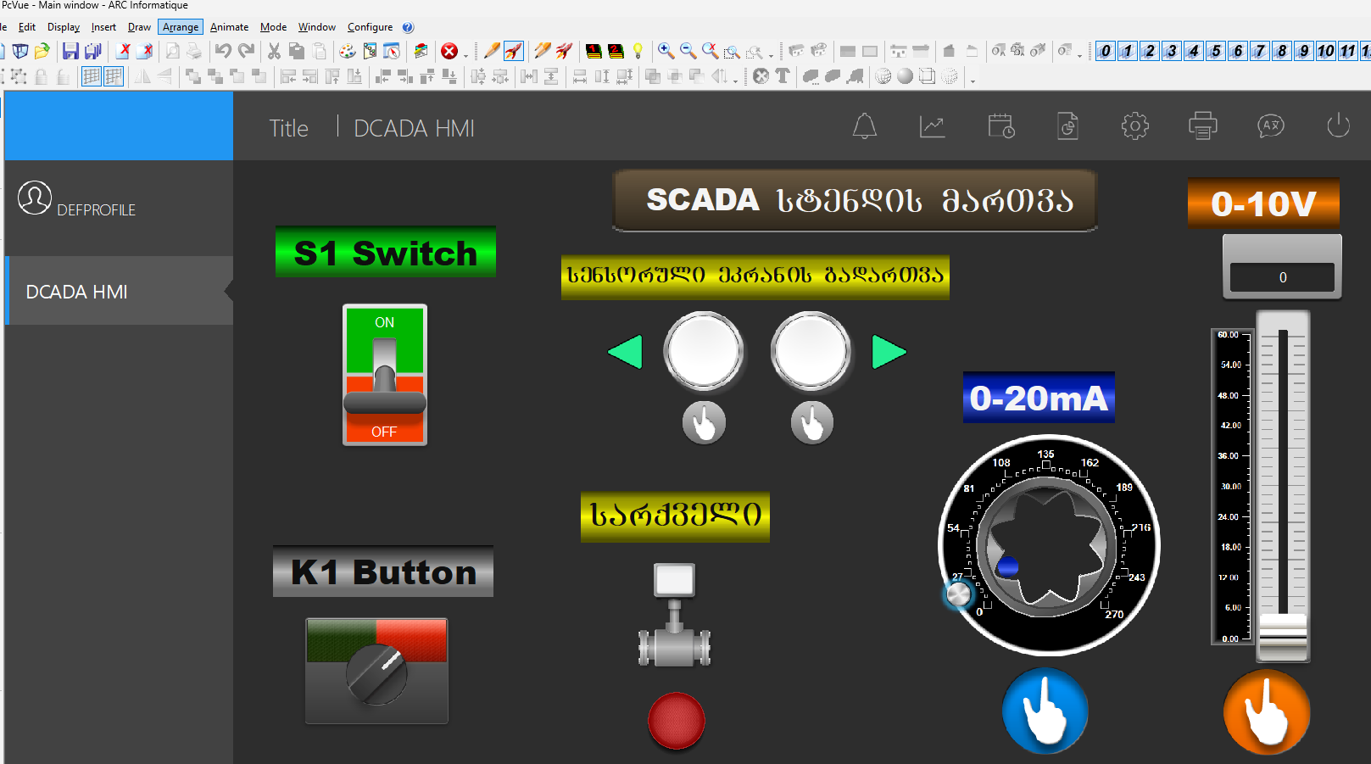
ინტერფეისები

Slide 7
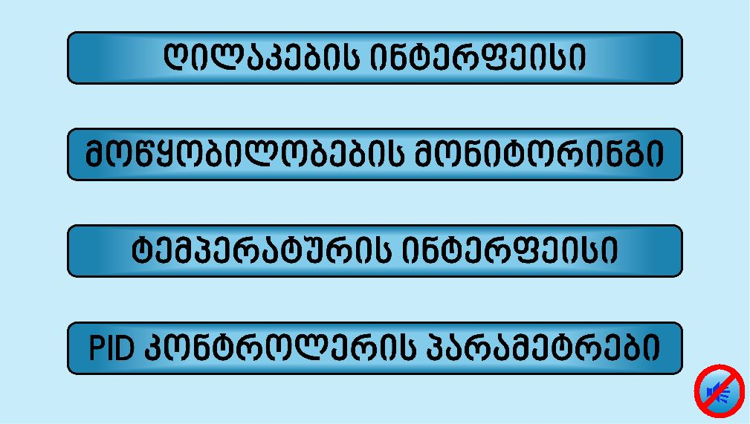
ინტერფეისები

Slide 8
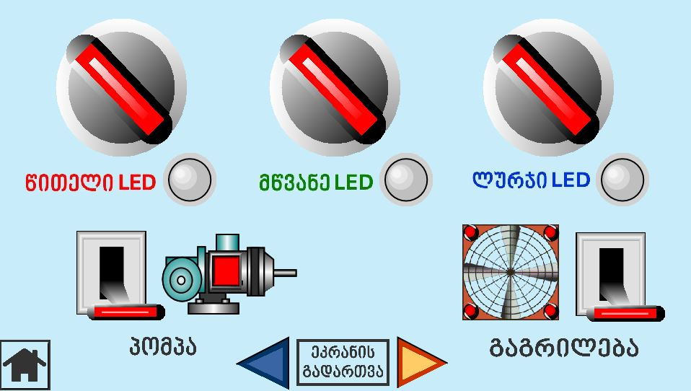
ინტერფეისები

Slide 9
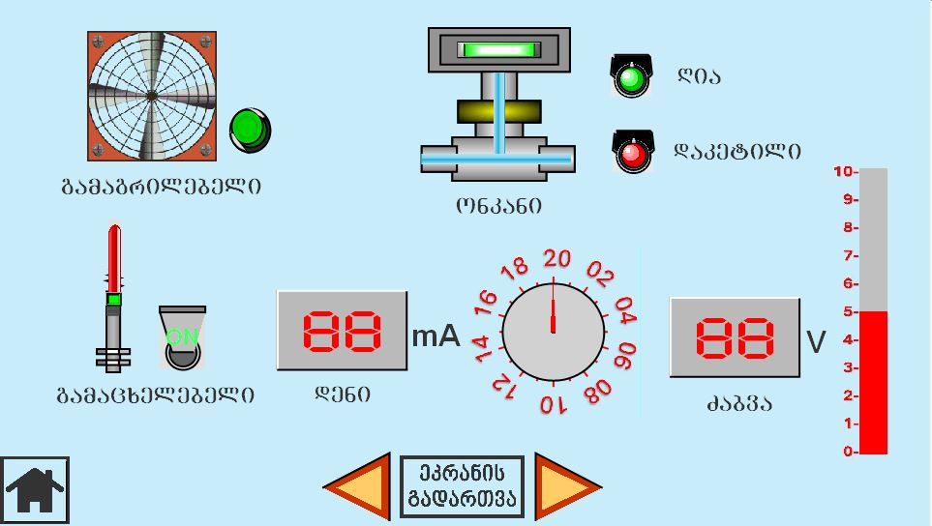
ინტერფეისები

Slide 10
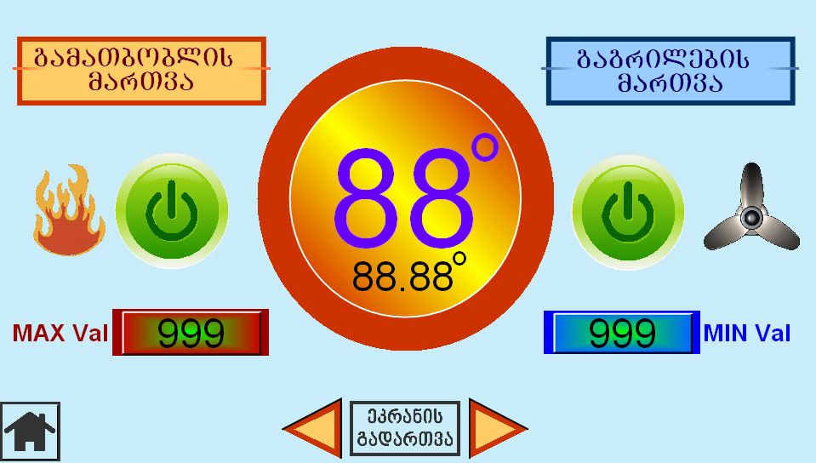
ინტერფეისები

Slide 11
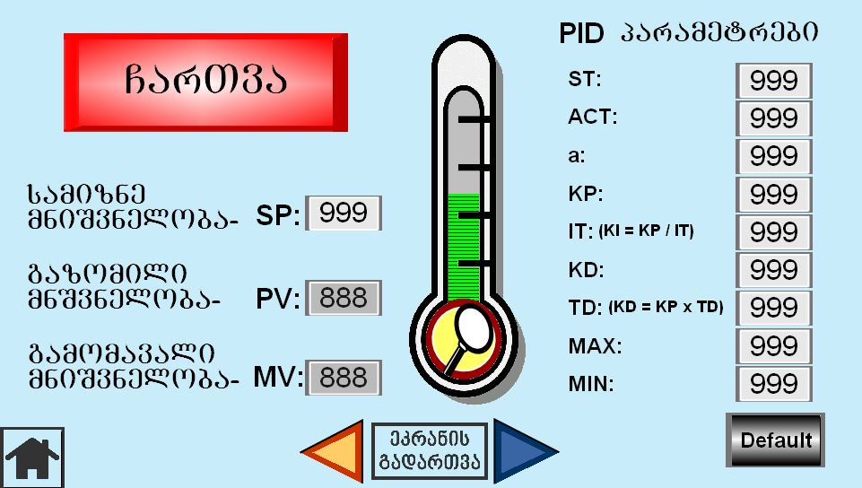
ინტერფეისები

Slide 12
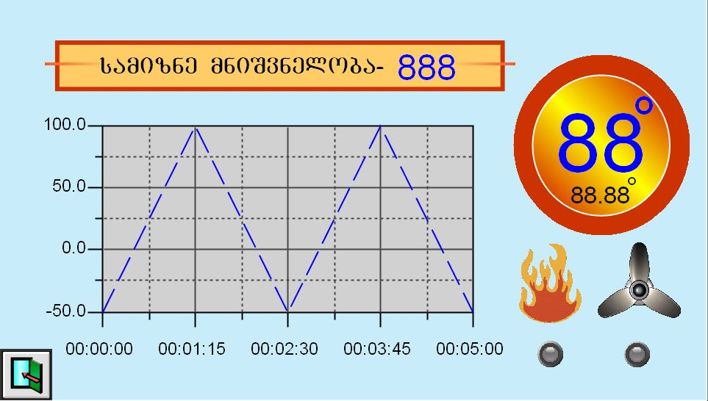
ინტერფეისები

Slide 13
შესრულებული სამუშაოს აღწერა
ბლოკსქემის შედგენა;
ელექტრონული სქემის შედგენა;
ალგორითმის შედგენა;
ინტერფეისის დამუშავება;
სტენდის შექმნა;
პრაქტიკული მაგალითების შემუშავება.

